Slide 2
STALIN
IN
STALINIZEM
DAVID ZUPAN 9.A

Slide 3
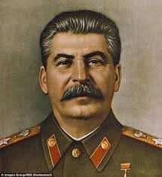
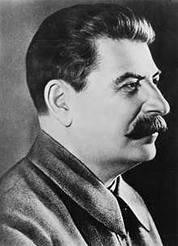
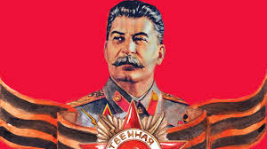

SPLOŠNO
Josif Visarijonovič Džugašvili
Džugašvili >>> Stalin (jekleni mož)
Rojstvo >>> 6.12.1878 >>> Tbilisijska gubernija
Smrt >>> 5.3.1953 >>> Sovjetska zveza
Ruski boljševiški revolucionar
Politik, revolucionar, pisatelj, obrambni minister
Drugi voditelj sovjetske zveze

Slide 4
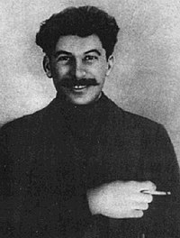
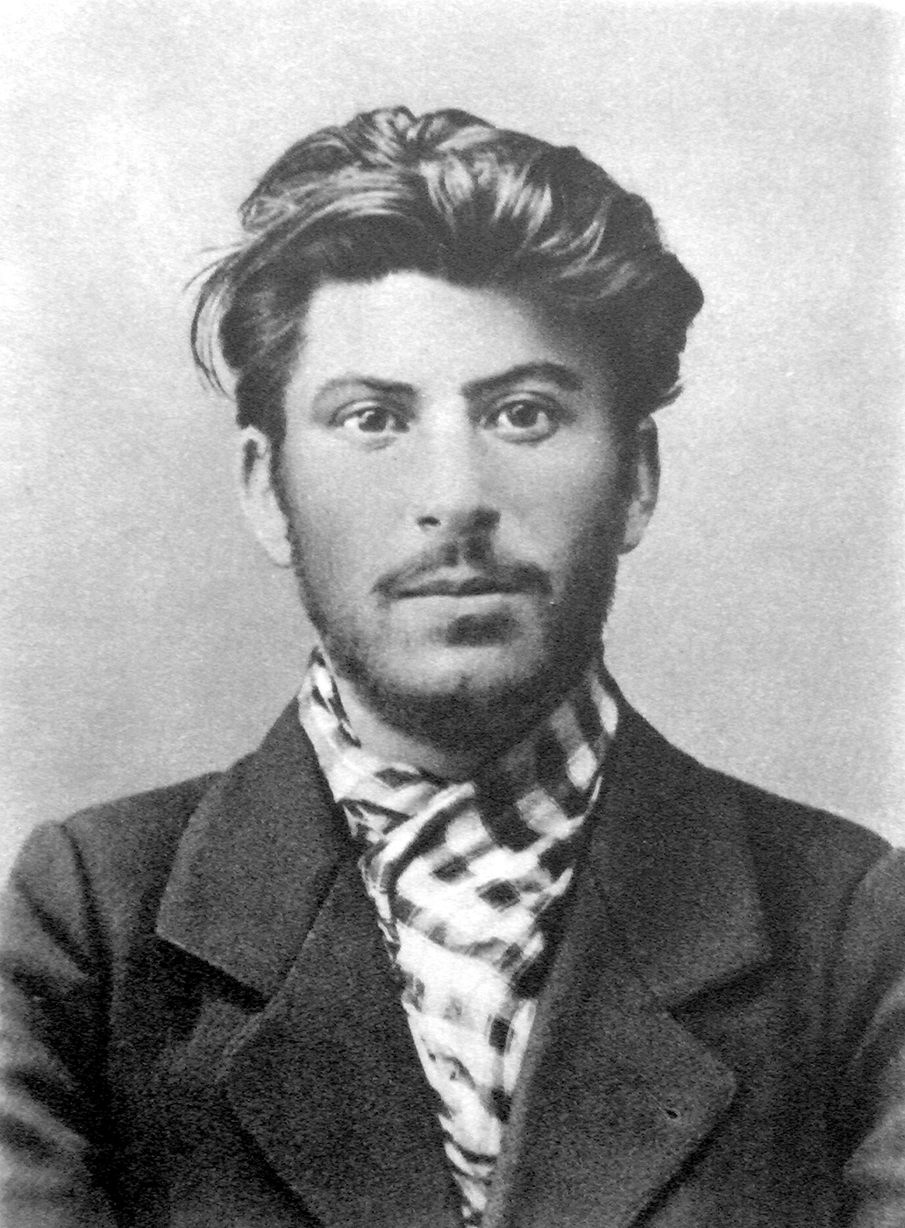
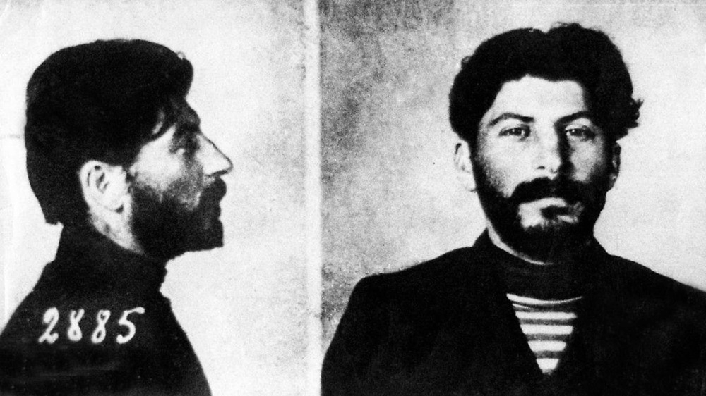
MLADOST IN PRVI POLITIČNI KORAKI
Visarijona Džugašvilija in Ketevane Geladze
Študij teologije >>> Izključen
Pridružitev Socialno-demokratski stranki
1903 >>> razcep (Boljševiki/Manjševiki)
Sledi Leninu
Zavzemanje za revolucijo >>> pripor
1905 >>> 1.sestanek z Leninom na Finskem
1912 >>> selitev v Petrograd >>> Urednik glasila Pravda
1913 >>> dosmrtni izgon v Sibirijo
1917 >>> razpad cesarskega režima >>>izpust
komisar za narodnostna vprašanja in član politbiroja.
1919 >>> ljudskega komisarja za nadzor državnih služb

Slide 5
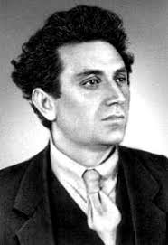
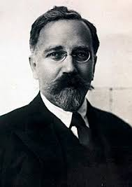
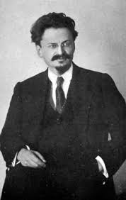
VZPON NA OBLAST
1922 >>> Centralni komite Komunistične partije
Najvišja državna moč
Lenin pred smrtjo priporoči odstavitev Stalina
Testament zatajijo
Ruski triumvirat >>> Stalin, Zinovjev, Kamenjev
Lev Davidovič Trocki
Do decembra 1927 Stalin odstavi Zinovjeva, Kamenjeva in Trockega
Popolnoma zavlada Komunistični partiji
1925 >>> kongres partije
1927 >>> 5 letni gospodarski načrt
Zinovjev
Kamenjev
Trocki

Slide 6
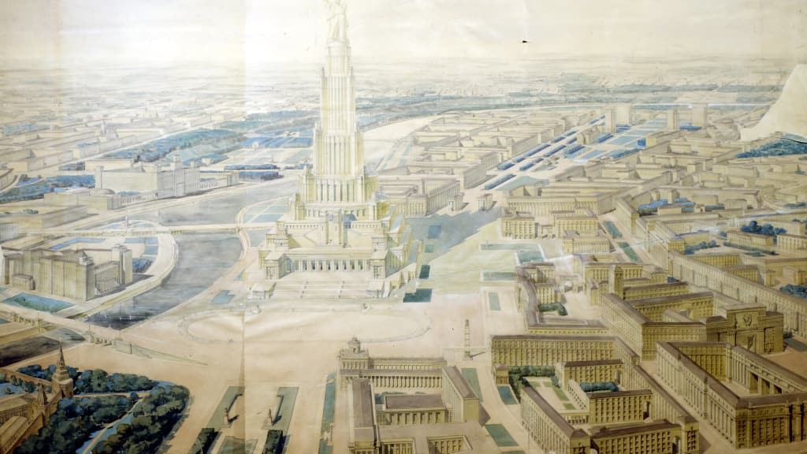
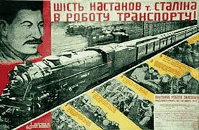
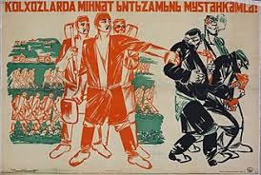
GOSPODARSKO-DRUŽBENE PRENOVE
1927 >>> boj proti kulakom
NEP >>> poceni hrana v tovarnah
1.000.000 kulakov poslano v taborišča
Rušenje kmetijskega sistema >>> 14.000.000 mrtvih v Ukrajini
1928-1933 >>> porast glav goveda
Zahodne države preživljajo krizo
Stalin ves denar porablja za industrijski razvoj
Upade število prebivalstva >>> delovne razmere
Stalinove petletke

Slide 7
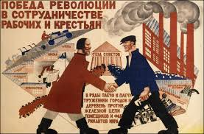
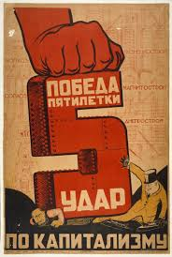
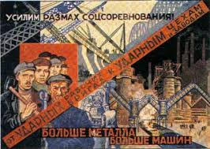
STALINOVE PETLETKE (1928-1941)
1.PETLETKA (1928–1932)
Elektrifikacija
Izgradnja težke industrije
Kolektivizacija kmetijstva
2.PETLETKA (1933–1937)
Prekopi
Železnice
3.PETLETKA (1938-1941)
Vojaška industrija

Slide 8
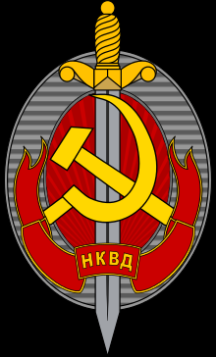
STALINOVE ČISTKE IN KULT OSEBNOSTI
Neizprosen
1934 >>> umor leningrajskega partijskega sekretarja
Odstrani in pomori stare revolucionarje in predane Boljševike
Napolni delovna taborišča v Sibiriji
Tajna policija >>> glavni vodja Berij >>> prisilno delo
Gozdovi, rudniki, tovarne
Večina jih umre
Do 1930 >>> likvidira vse Boljševike
Brutalni diktatorski red
Kult osebnosti
Stalinove čistke >>> umre 60 milijonov ljudi
Gulagi >>> 800.000 pobitih

Slide 9
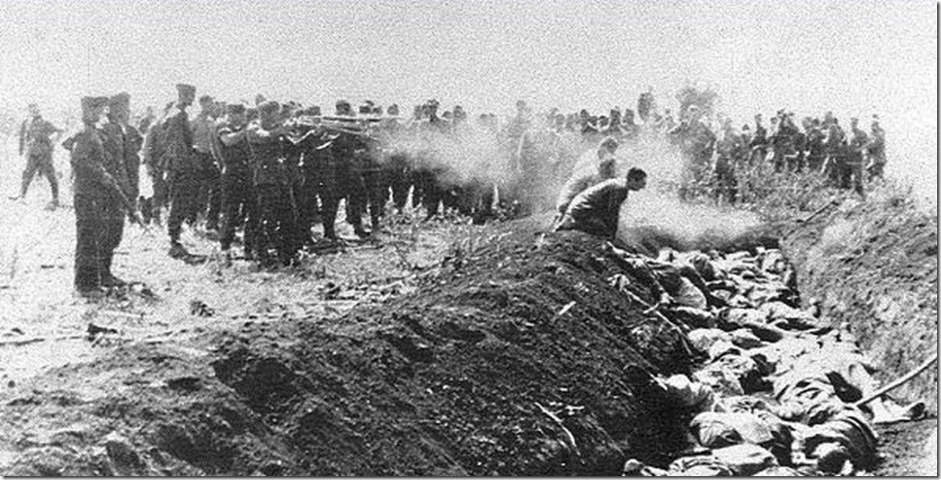
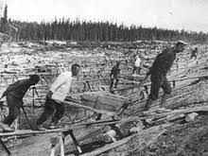
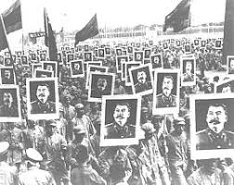
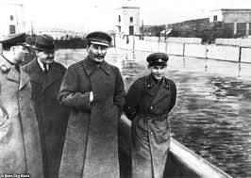
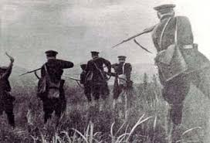
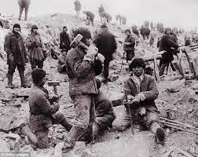
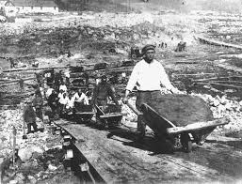

Slide 10
DRUGA SVETOVNA VOJNA
Mednarodno komunistično gibanje
Imperialistična nagnjenja
Boj s Finsko >>> odvzame velik del ozemlja
Priključi si baltske države
S Hitlerjem razdeli Poljsko
22.11.1941 >>> Hitler napade Sovjetsko zvezo (vzhodna fronta)
20.000.000 padlih
Churchill in Roosevelt
1945 obrani udarec Nacistov

Slide 11
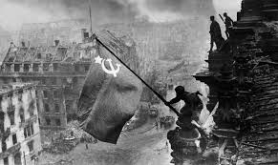
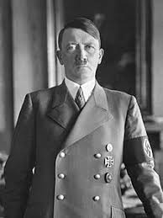
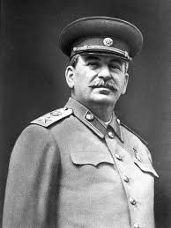
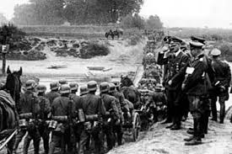
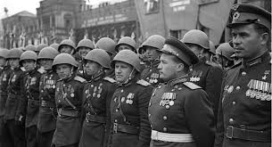
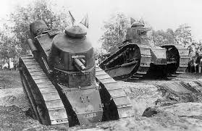

Slide 12
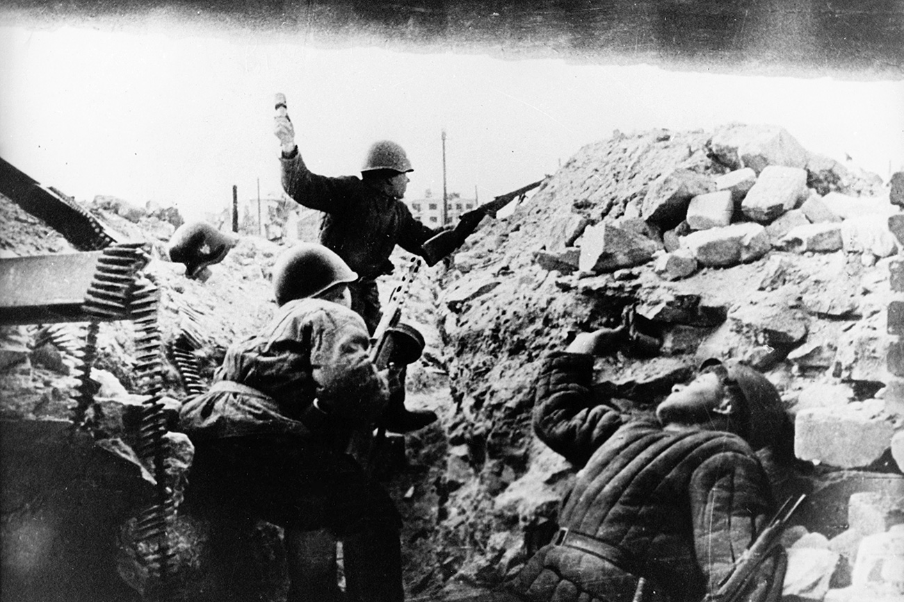
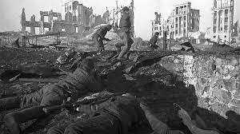
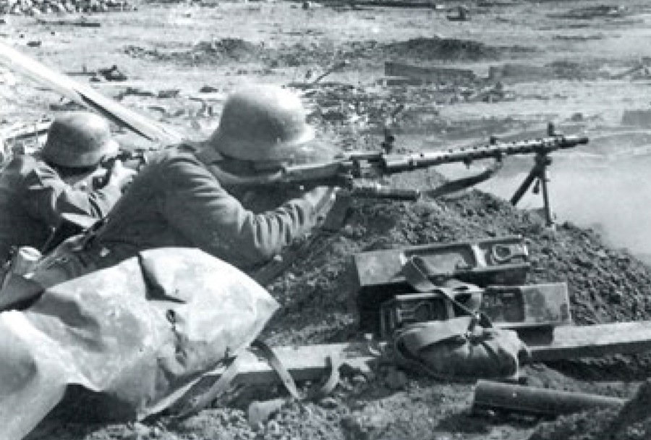
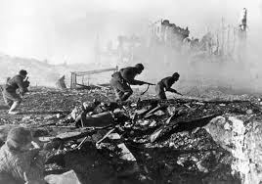
BITKA ZA STALINGRAD
Napad Nemcev
21.8.1942 >>> 6.nemška armada
nekaj mesečni uspeh Nemcev
Pomankanje hrane in streliva
Prednost za Ruse
Nemci se prebijajo
Taktično razmišljanje Stalina
Hud napad Rusov
Hitler ne dovoljuje predaje
2.2.1943 >>> Paulusa se preda

Slide 13
STALINIZEM

Slide 14
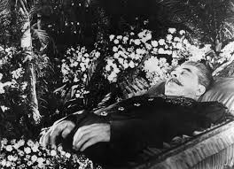
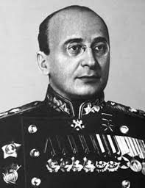
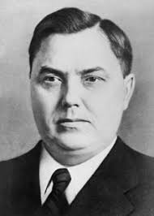
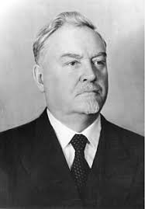
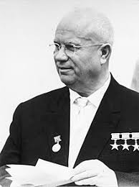
STALINOV KONEC
1.3.1953 >>> Lavrentij Berij, Georgij Malenkov, Nikolaj Bulganij, Nikita Hruščov
Zrušil v svoji sobi
Možganska kap
5.3.1953 >>> uradno umre zaradi notranje krvavitve (74 let)

Slide 15
VIDEO
https://www.youtube.com/watch?v=gcKhS7ly8ig
https://www.youtube.com/watch?v=Wojz2-6vM2o
https://www.youtube.com/watch?v=cOI8wKFCEIA
https://www.youtube.com/watch?v=e_2of8pmHYU
https://www.youtube.com/watch?v=yQwrUSJp0ms

Slide 16
ZAKLJUČEK

Slide 17
VIRI
INTERNETNI VIRI
KNJIŽNI VIRI
http://www.dijaski.net/gradivo/zgo_ref_stalinizem_01?r=1
https://sl.wikipedia.org/wiki/Josip_Visarijonovi%C4%8D_D%C5%BEuga%C5%A1vili
https://en.wikipedia.org/wiki/Joseph_Stalin
Razpotnik, Jelka, 2017, Raziskujem preteklost, Učbenik za zgodovino v 9.razredu osnovne šole, Ljubljana, ROKUSS Klett, str.23-str.24
Montefiore, Sebag, 1965, STALIN, na dvoru rdečega carja, Ljubljana, Cankarjeva založba, 2014,

Slide 18
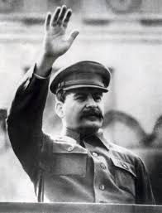
HVALA ZA VAŠO POZORNOST
(СПАСИБО ДЛЯ СЕБЯ ВНИМАНИЕ)

